Slide 1




Slide 2



Slide 3


Slide 4


Slide 5


Slide 6


Slide 7


Slide 8


Slide 9
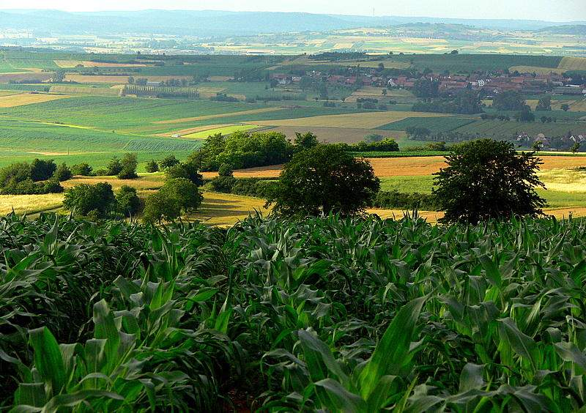

Slide 10
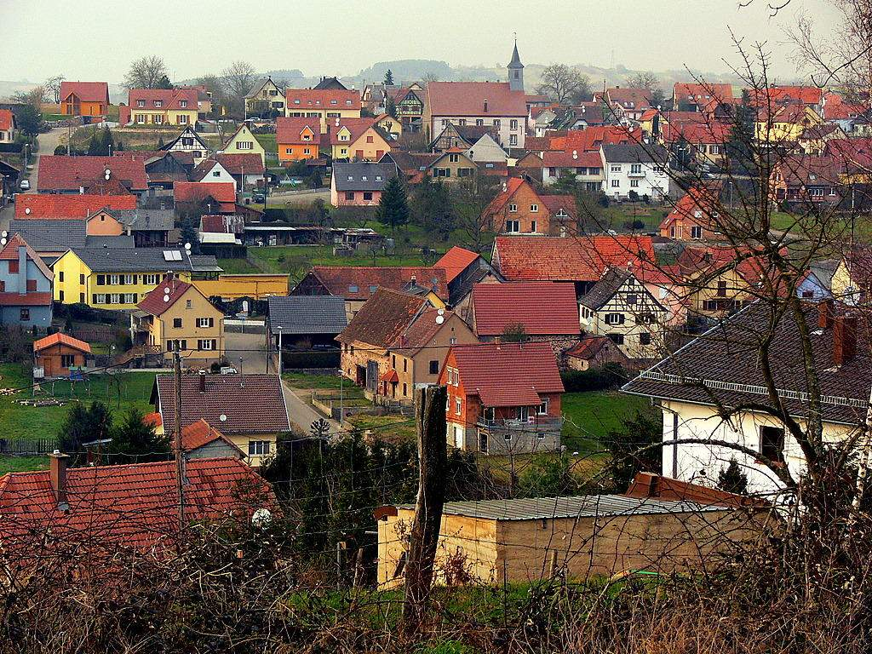

Slide 11
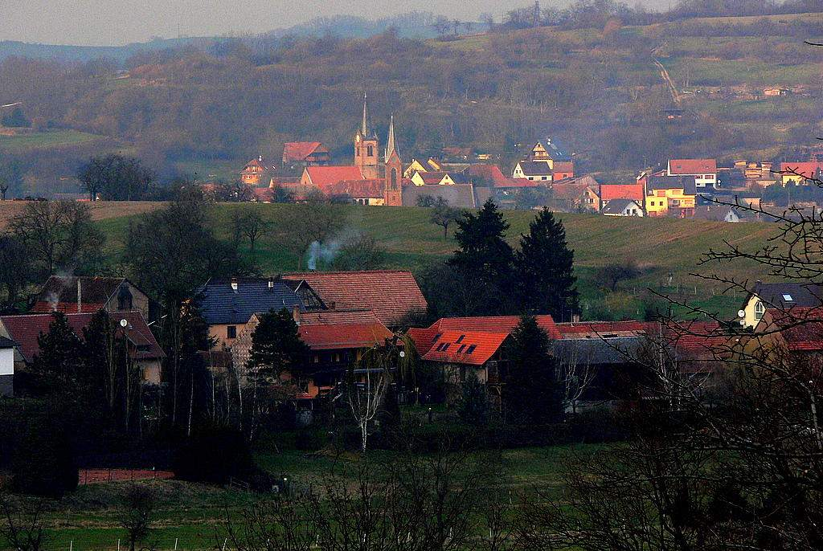

Slide 12
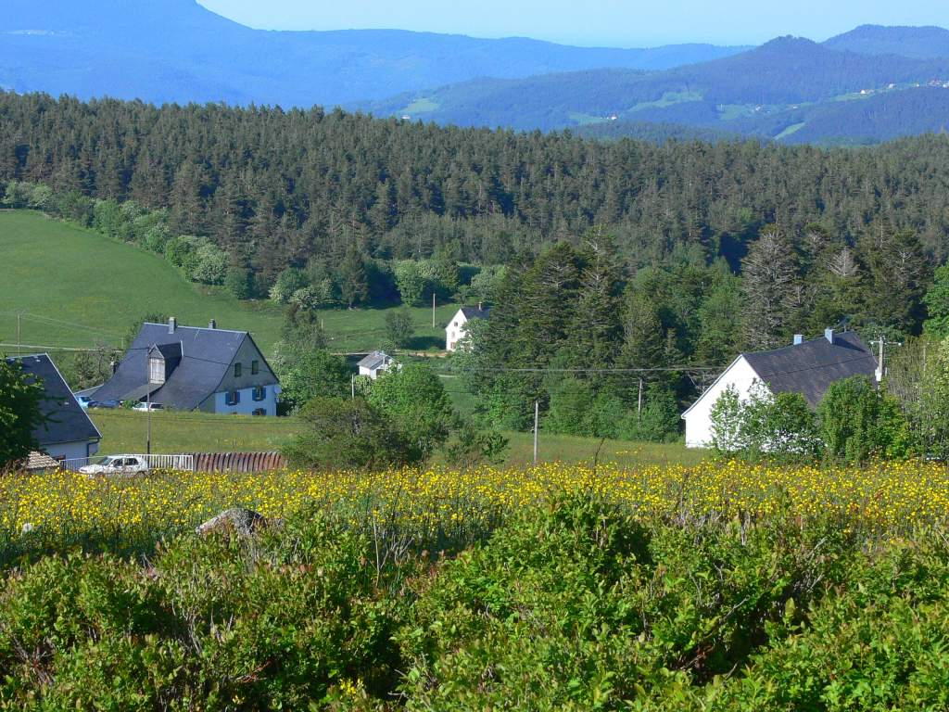

Slide 13


Slide 14


Slide 15


Slide 16


Slide 17


Slide 18


Slide 19


Slide 20


Slide 21



Slide 22






Slide 23







Slide 24




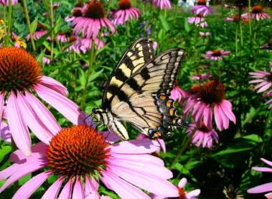

Slide 25






Slide 26






Slide 27
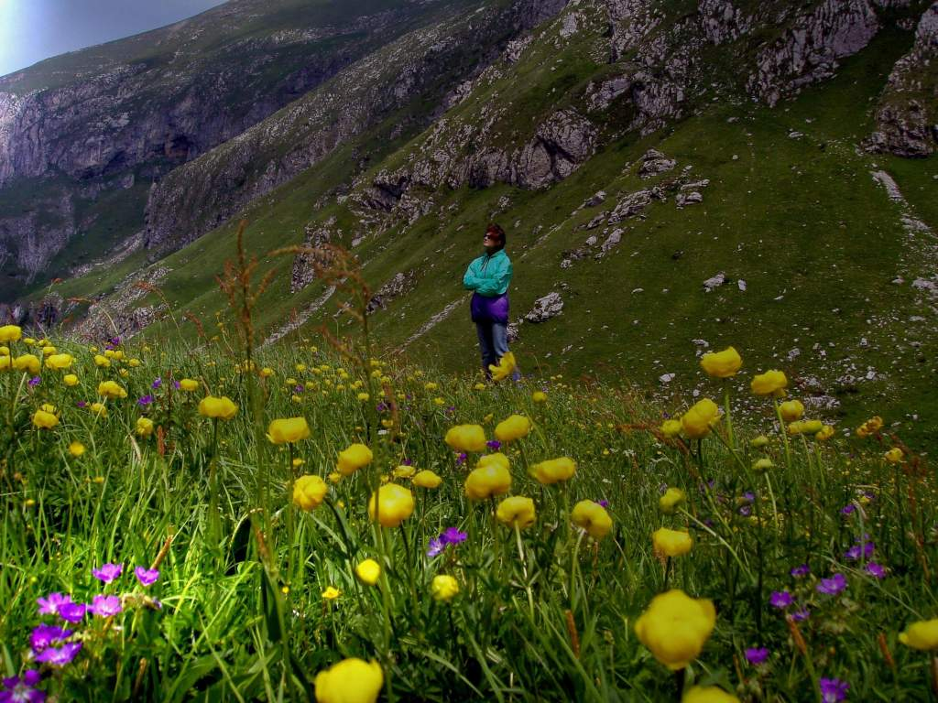

Slide 28


Slide 29


Slide 30







¿Te ha gustado?
Puedes ver más entrando
Aquí
Además puedes recibir powerpoints en tu correo electrónico suscribiéndote aquí:

